Slide 1
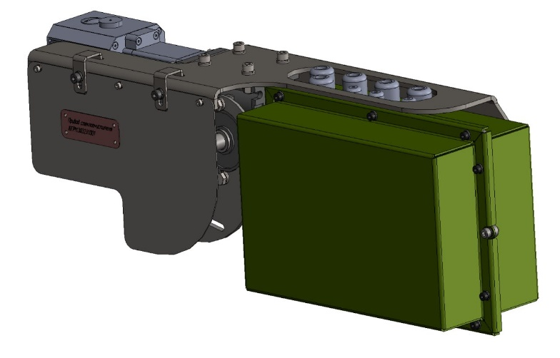
Привод стеклоочистителя
ЮГРМ.303231.001
Назначение:
Изделие предназначено для обеспечение функционирования стеклоочистителей судовых при подключении к щиту управления.
Функциональность:
Привод стеклоочистителя подключается к щиту управления согласно схемам подключения и реализует следующую функциональность:
Управляемое вращение привода стеклоочистителя с помощью сервоприводов;
Коммутация клапанов воды и воздуха со щитом управления;
Коммутация нагревателей со щитом управления.
Так же обеспечивает возможность функционирования дополнительных систем:
Нагреватели рычагов стеклоочистителей;
Нагреватели системы стеклоомывателя;
Клапаны подачи воды и воздуха.
Основные направления деятельности компании:
Высокотехнологичные разработки в интересах гражданского судостроения и техники для освоения шельфовых месторождений.
Разработка электронных и информационных программно-аппаратных комплексов и систем управления, автоматизации, навигации и телекоммуникаций

Slide 2
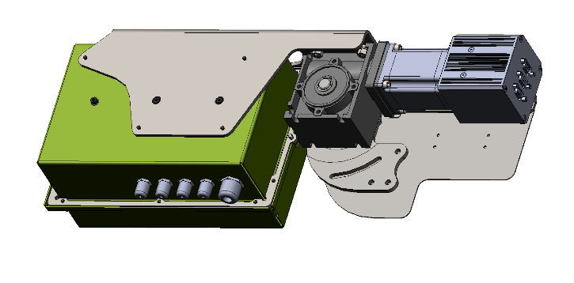
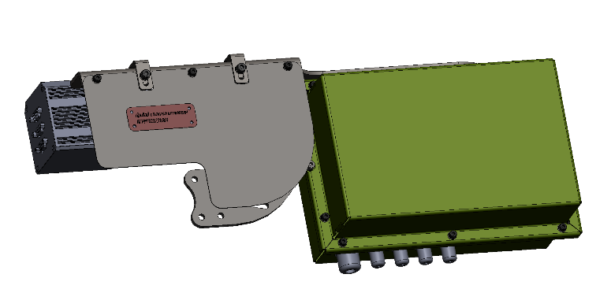
Преимущества:
Применение в составе изделия менее 20% иностранных комплектующих
Высокая надежность
Состав изделия:
Конструктивно привод стеклоочистителя состоит из Сервопривод интегрированный СПШ20-23017 с полным комплектом опциональных кабелей;
Редуктор червячный;
Коробка коммутационная с установленными клеммами для подключения полезной нагрузки и реле контроля изоляции.
Комплект поставки:
Привод стеклоочистителя
Комплект ЗИП
Паспорт
Руководство по эксплуатации
Тактико-технические характеристики:
Наименование показателя | Значение
Питание | Формируемое щитом управления. 15 В – 220 В
Потребляемая мощность, не более | 200 Вт
Степень защиты | IP54
Масса, не более | 10 кг
Акционерное общество
«Геодинамика»
127015, г. Москва,
ул. Расковой, 34, к.13А
Тел: 8 (495) 129-91-00,
e-mail: mail@geo-dinamika.ru
www.geo-dinamika.ru

